Slide 1
퀴즈 모음

Slide 2
1주차. Lab01
파이썬 기초, 자료형(숫자형, 문자열)

Slide 3
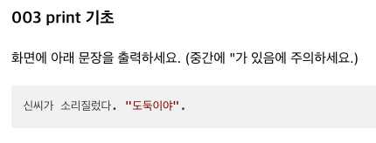
Quiz1. print 기초
<문제> 화면에 아래 문장을 출력하세요. (중간에 ””가 있음에 주의하세요.)
<출력>

Slide 4
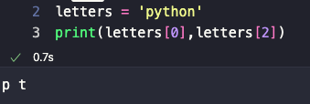

Quiz2. 문자열 인덱싱
<문제> letters가 바인딩하는 문자열에서 첫번째와 세번째 문자를 출력하세요.
<출력>

Slide 5
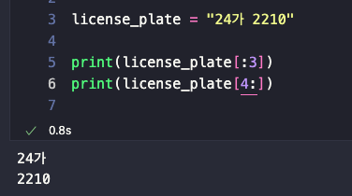

Quiz3. 문자열 슬라이싱
<문제> 자동차 번호가 다음과 같을 때 다음 두가지를 출력하세요.
<출력>

Slide 6
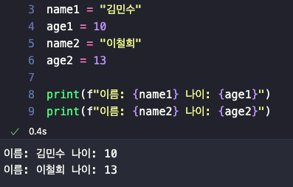
<문제> 변수에 다음과 같이 문자열과 정수가 바인딩되어 있을 때 다음과 같이 출력해보세요’ Quiz4. 문자열 포매팅 *%formatting 사용
Quiz5. 문자열 포매팅 *format() 메서드 사용
Quiz6. 문자열 포매팅 *f-string 사용
<출력>

Slide 7
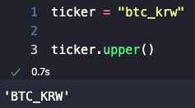
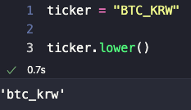
Quiz7. upper 메서드
<문제> 다음과 같은 문자열이 있을 때 이를 대문자 BTC_KRW로 변경하세요.
<출력>
Quiz8. lower 메서드
<문제> 다음과 같은 문자열이 있을 때 이를 소문자 btc_krw로 변경하세요.
<출력>

Slide 8
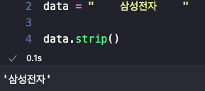
Quiz9. strip 메서드
<문제> 문자열의 좌우의 공백이 있을 때 이를 제거해보세요.
<출력>

Slide 9
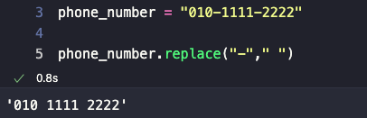

Quiz10. 문자열 삽입
<문제> 아래의 전화번호 사이에 하이푼(＇-’)을 제거하고 출력하세요.
<출력>

Slide 10
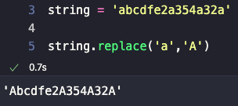

Quiz11. replace 메서드
<문제> 아래 문자열에서 소문자 'a'를 대문자'A'로 변경하세요.
<출력>

Slide 11
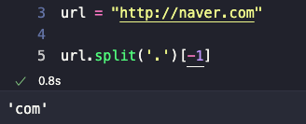

Quiz12. 문자열 다루기 (split사용)
<문제> url에 저장된 웹 페이지 주소에서 도메인을 출력하세요.
<출력>

Slide 12
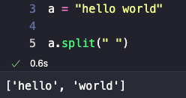
Quiz13. split 메서드
<문제> 다음과 같은 문자열이 있을 때 공백을 기준으로 문자열을 나눠보세요.
<출력>

Slide 13
1주차. Lab02
자료형 - 리스트, 튜플, 딕셔너리

Slide 14
Quiz1. 리스트 생성
<문제> 다음과 같은 문자열이 있을 때 공백을 기준으로 문자열을 나눠보세요.
<출력>

Slide 15
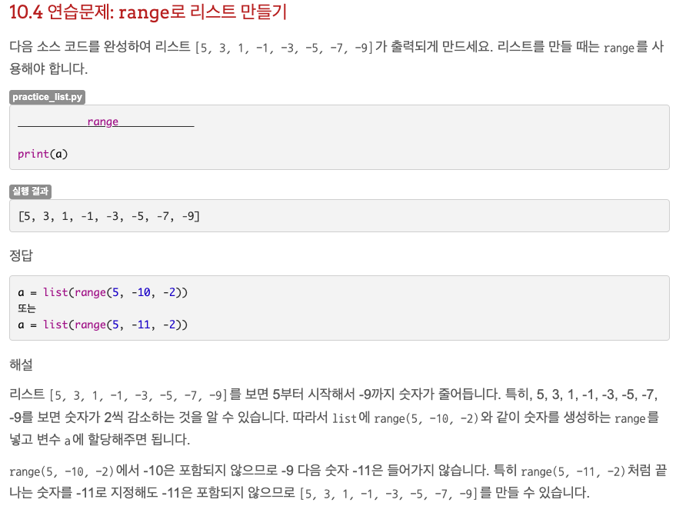
Quiz2. 연습문제: range로 리스트 만들기
<문제> 다음과 같은 문자열이 있을 때 공백을 기준으로 문자열을 나눠보세요.
<출력>

Slide 16
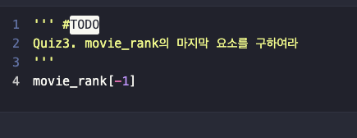
Quiz1. 리스트 생성
<문제> 다음과 같은 문자열이 있을 때 공백을 기준으로 문자열을 나눠보세요.
<출력>

Slide 17
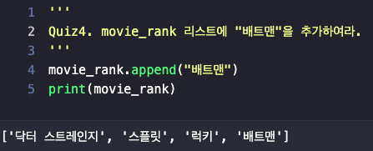
Quiz1. 리스트 생성
<문제> 다음과 같은 문자열이 있을 때 공백을 기준으로 문자열을 나눠보세요.
<출력>

Slide 18
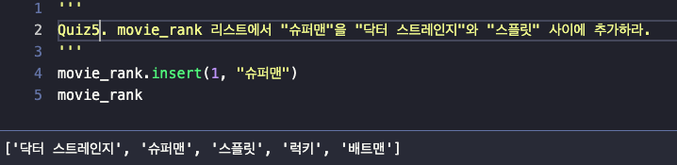
Quiz1. 리스트 생성
<문제> 다음과 같은 문자열이 있을 때 공백을 기준으로 문자열을 나눠보세요.
<출력>

Slide 19
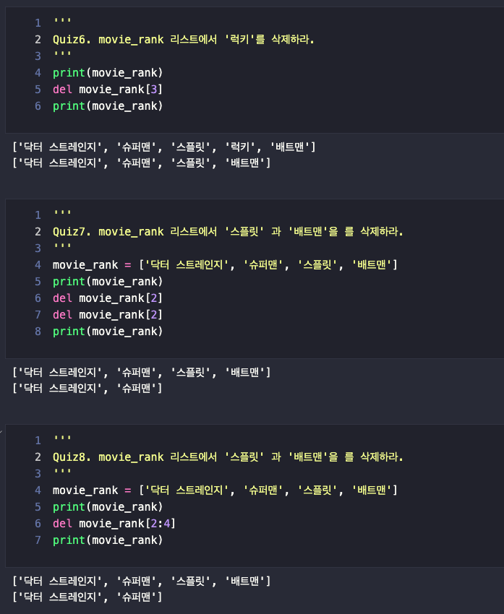
Quiz1. 리스트 생성
<문제> 다음과 같은 문자열이 있을 때 공백을 기준으로 문자열을 나눠보세요.
<출력>

Slide 20
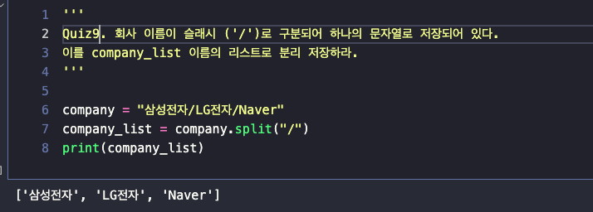
Quiz1. 리스트 생성
<문제> 다음과 같은 문자열이 있을 때 공백을 기준으로 문자열을 나눠보세요.
<출력>

Slide 21
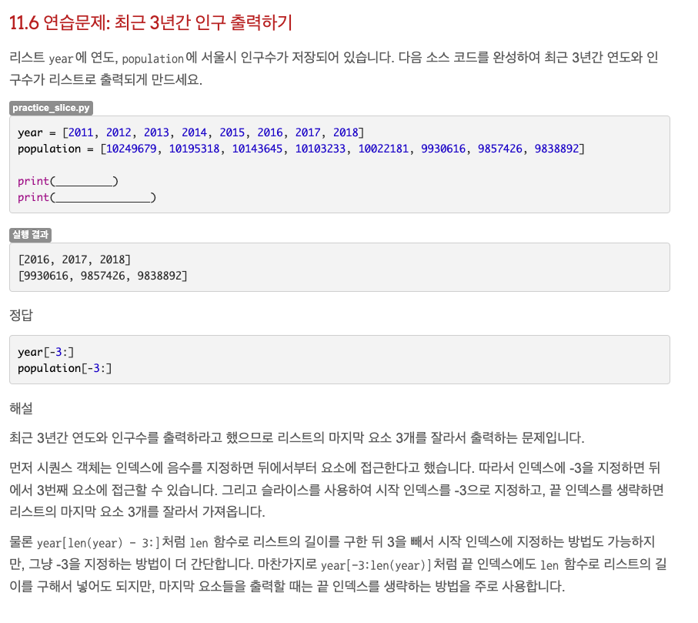
Quiz10. 리스트 생성
<문제> 다음과 같은 문자열이 있을 때 공백을 기준으로 문자열을 나눠보세요.
<출력>

Slide 22
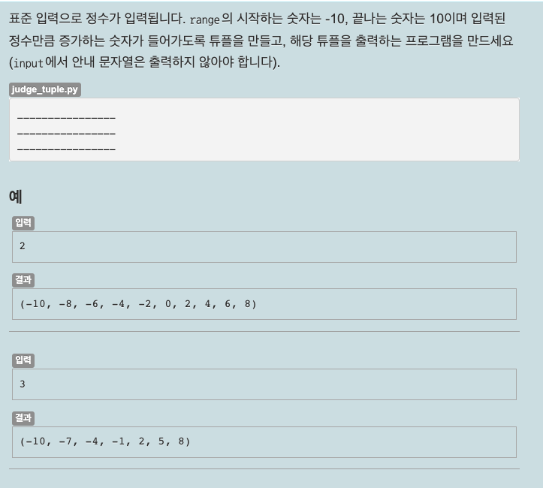
Quiz11. 리스트 생성
<문제> 다음과 같은 문자열이 있을 때 공백을 기준으로 문자열을 나눠보세요.
<출력>

Slide 23
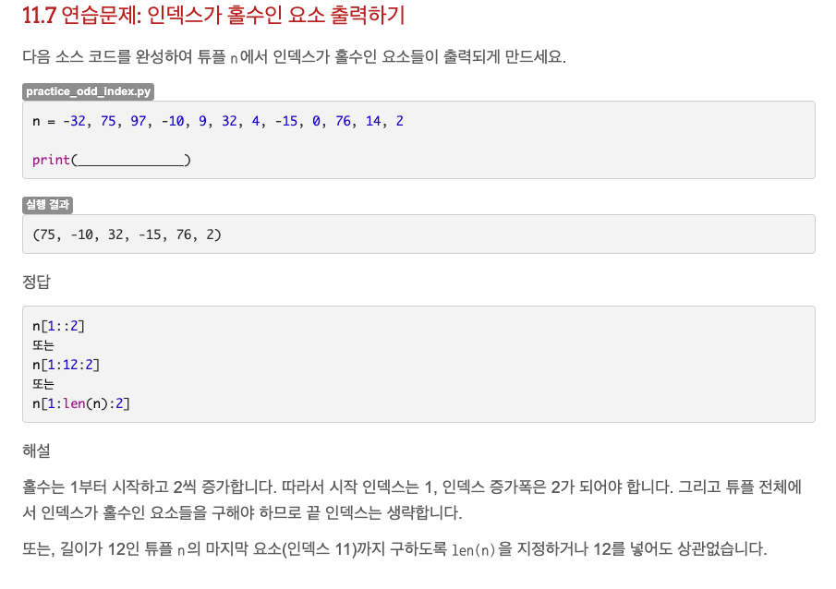
Quiz12. 리스트 생성
<문제> 다음과 같은 문자열이 있을 때 공백을 기준으로 문자열을 나눠보세요.
<출력>

Slide 24
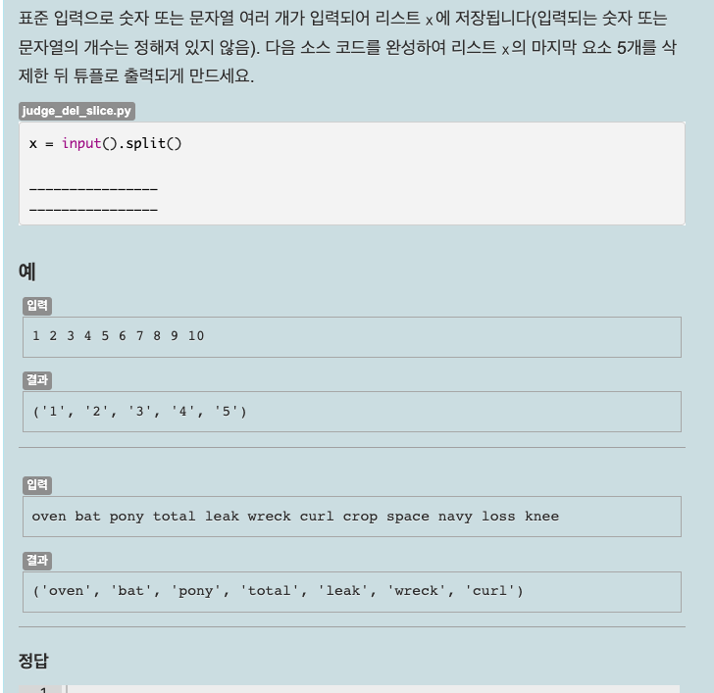
Quiz13. 리스트의 마지막 부분 삭제하기(11.8)
<문제> 다음과 같은 문자열이 있을 때 공백을 기준으로 문자열을 나눠보세요.
<출력>

Slide 25
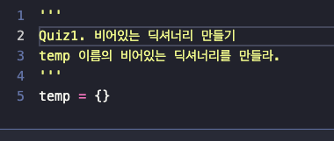
Quiz14. 딕셔너리
<문제> 다음과 같은 문자열이 있을 때 공백을 기준으로 문자열을 나눠보세요.
<출력>

Slide 26
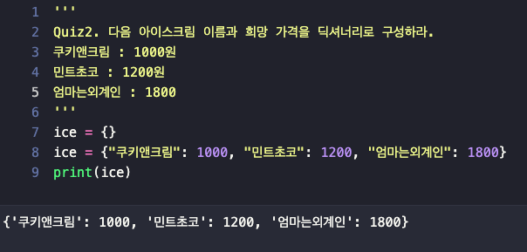
Quiz15. 딕셔너리
<문제> 다음과 같은 문자열이 있을 때 공백을 기준으로 문자열을 나눠보세요.
<출력>

Slide 27
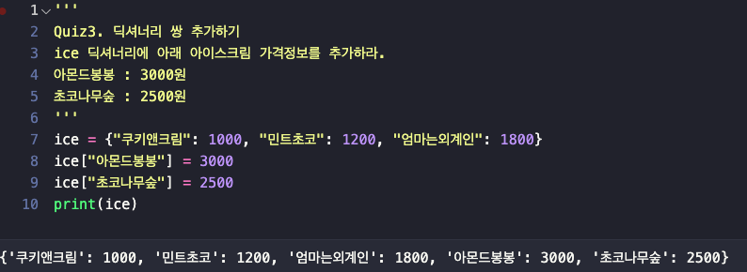
Quiz16. 딕셔너리
<문제> 다음과 같은 문자열이 있을 때 공백을 기준으로 문자열을 나눠보세요.
<출력>

Slide 28
Quiz17. 딕셔너리
<문제> 다음과 같은 문자열이 있을 때 공백을 기준으로 문자열을 나눠보세요.
<출력>

Slide 29
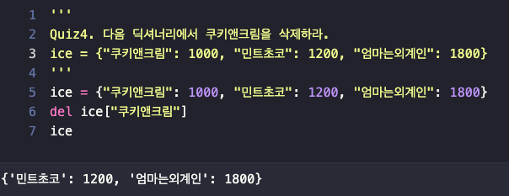
Quiz18. 딕셔너리
<문제> 다음과 같은 문자열이 있을 때 공백을 기준으로 문자열을 나눠보세요.
<출력>

Slide 30
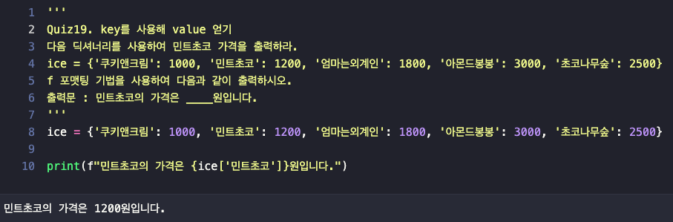
Quiz19. 딕셔너리
<문제> 다음과 같은 문자열이 있을 때 공백을 기준으로 문자열을 나눠보세요.
<출력>

Slide 31
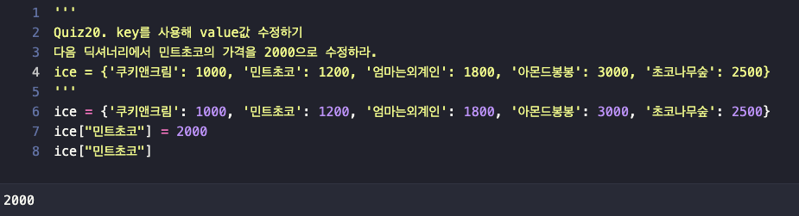
Quiz20. 딕셔너리
<문제> 다음과 같은 문자열이 있을 때 공백을 기준으로 문자열을 나눠보세요.
<출력>

Slide 32
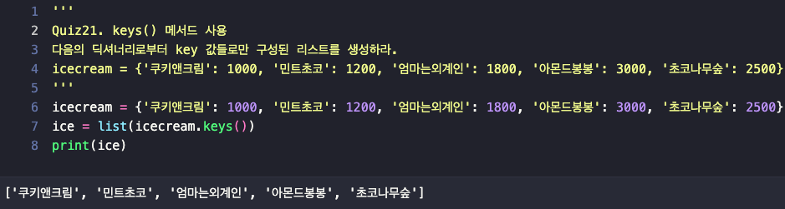
Quiz21. 딕셔너리
<문제> 다음과 같은 문자열이 있을 때 공백을 기준으로 문자열을 나눠보세요.
<출력>

Slide 33
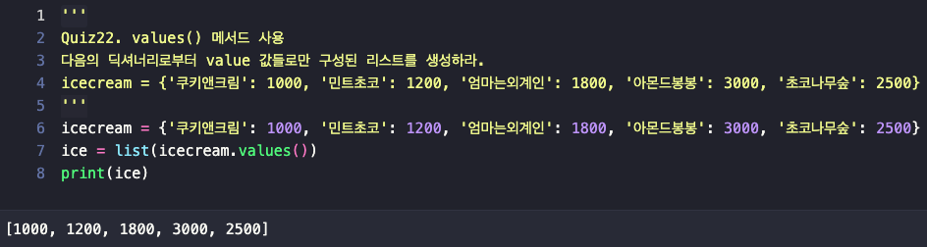
Quiz22. 딕셔너리
<문제> 다음과 같은 문자열이 있을 때 공백을 기준으로 문자열을 나눠보세요.
<출력>

Slide 34
Quiz22. 딕셔너리
<문제> 다음과 같은 문자열이 있을 때 공백을 기준으로 문자열을 나눠보세요.
<출력>

Slide 35
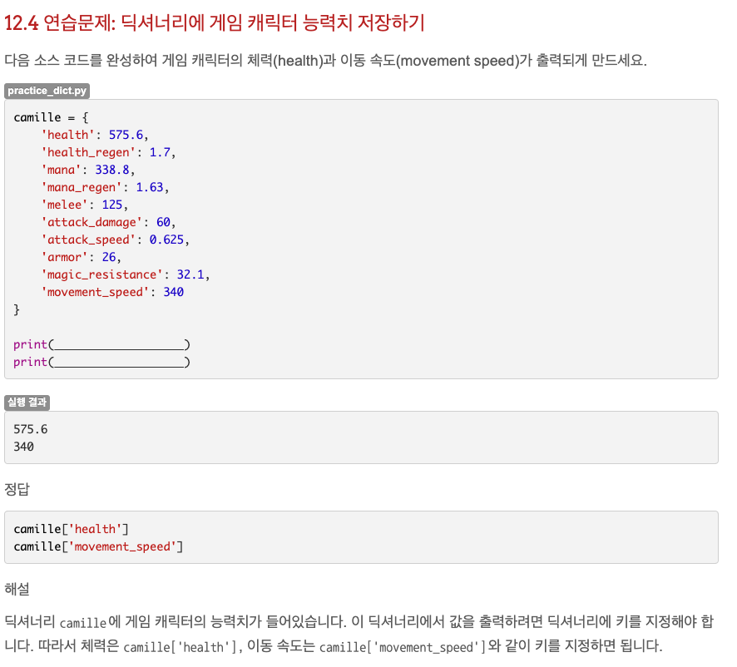
Quiz23. 딕셔너리
<문제> 다음과 같은 문자열이 있을 때 공백을 기준으로 문자열을 나눠보세요.
<출력>

Slide 36
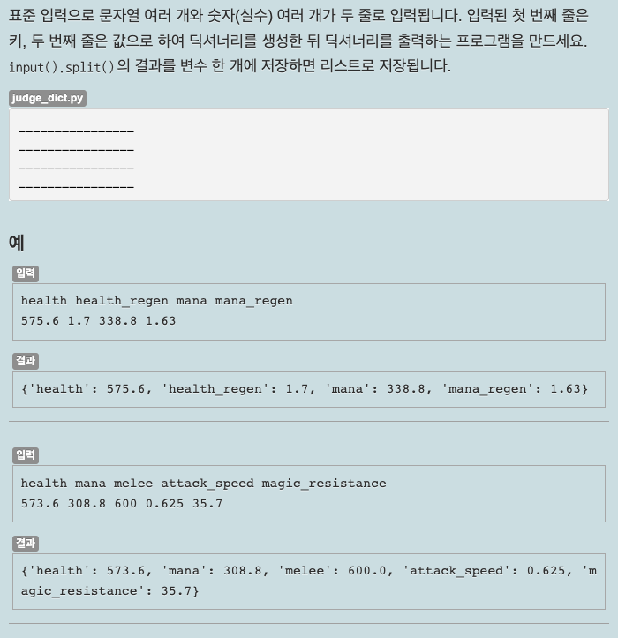
Quiz24. 딕셔너리
<문제> 다음과 같은 문자열이 있을 때 공백을 기준으로 문자열을 나눠보세요.
<출력>

Slide 37
2주차. Lab03
함수, 클래스

Slide 38
3주차. Lab05 - 06
함수, 클래스

Slide 39
Quiz1. 클래스 : 인스턴스 생성
<문제> 사람(Human) 클래스의 인스턴스를 ”생성”하고 이를 areum 변수로 바인딩해보세요.

Slide 40

Quiz2. 클래스 : 생성자
<문제> 사람(Human) 클래스에 (이름, 나이, 성별)을 받는 생성자를 추가하세요

Slide 41
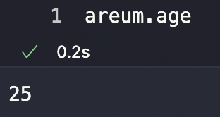
Quiz3. 클래스 : 인스턴스 속성에 접근
<문제> Quiz2에서 생성한 인스턴스의 이름, 나이 , 성별을 출력하세요. 인스턴스 변수에 접근하여 값을 출력하면 됩니다.

Slide 42
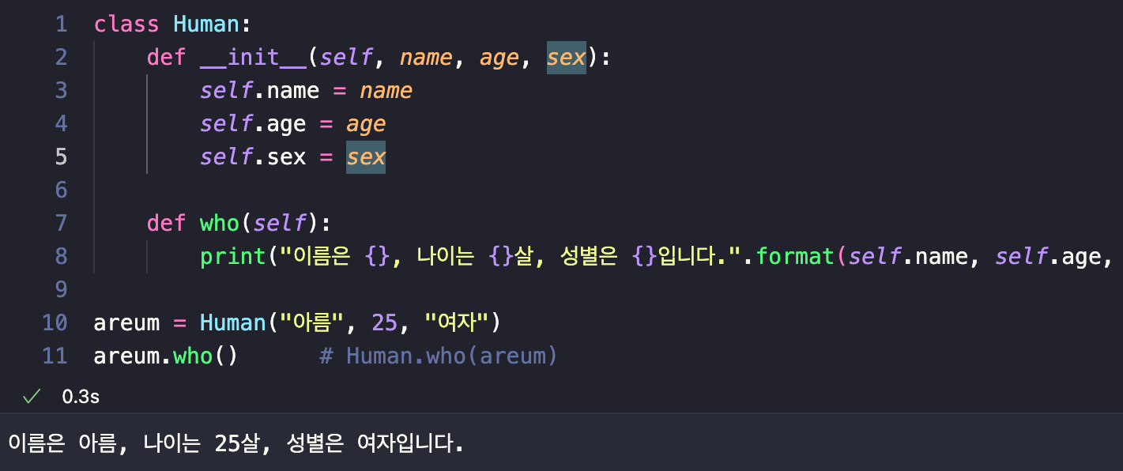
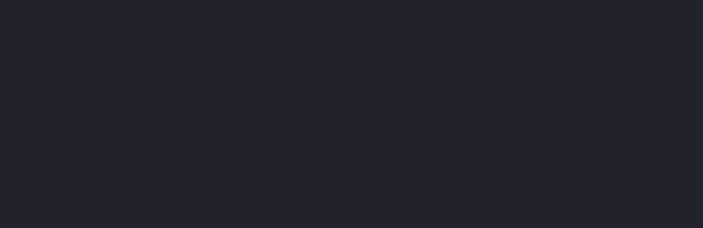
Quiz4. 클래스 메소드
<문제> 사람(Human) 클래스에서 이름, 나이, 성별을 출력하는 who() 메소드를 추가하세요.
<출력>

Slide 43
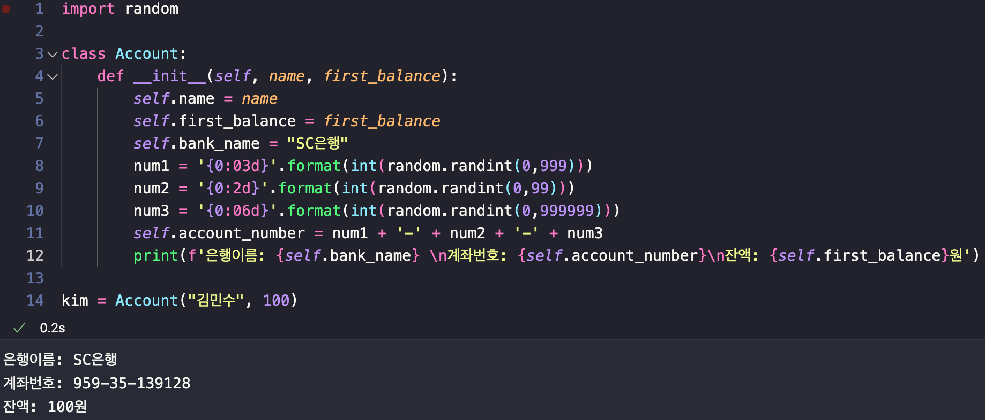

Quiz5. Account 클래스 만들기
<문제> 은행에 가서 계좌를 개설하면 은행이름, 예금주, 계좌번호, 잔액이 설정됩니다. Account 클래스를 생성한 후 생성자를 구현해보세요. 생성자에서는 예금주와 초기 잔액만 입력 받습니다. 은행이름은 SC은행으로 계좌번호는 3자리-2자리-6자리 형태로 랜덤하게 생성됩니다.
<출력>

Slide 44
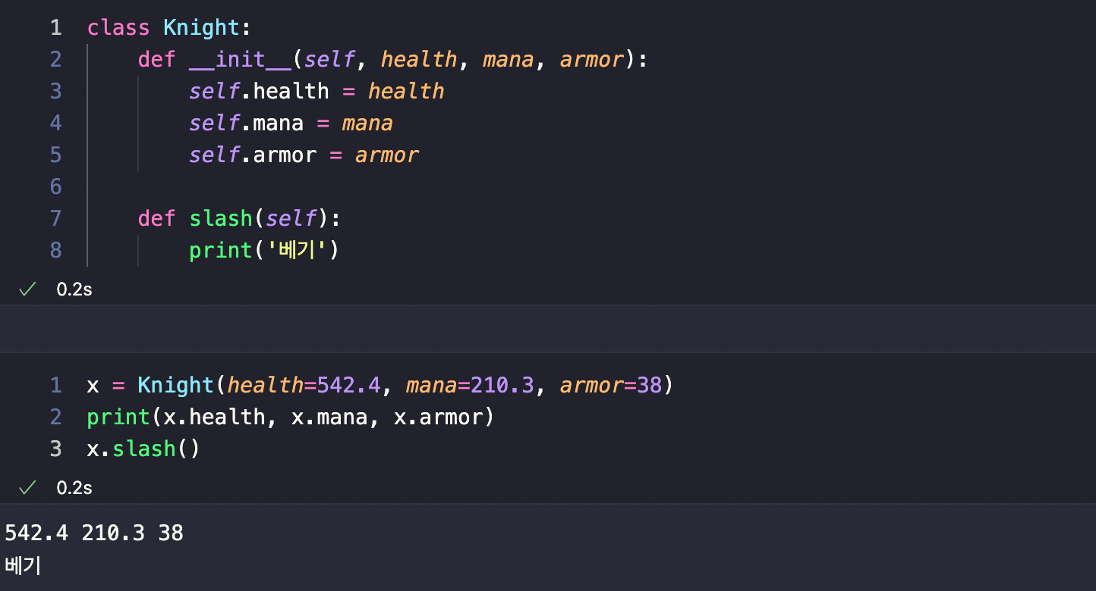
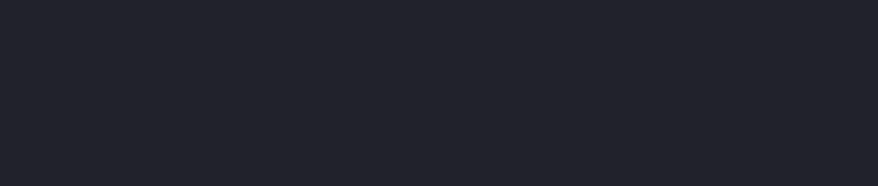
Quiz6. 클래스 : 게임 캐릭터 클래스 만들기
<문제> 다음 소스 코드에서 클래스를 작성하여 게임 캐릭터의 능력치와 '베기'가 출력되게 만드세요.
<입력> 542.4 210.3 38
<출력>

Slide 45
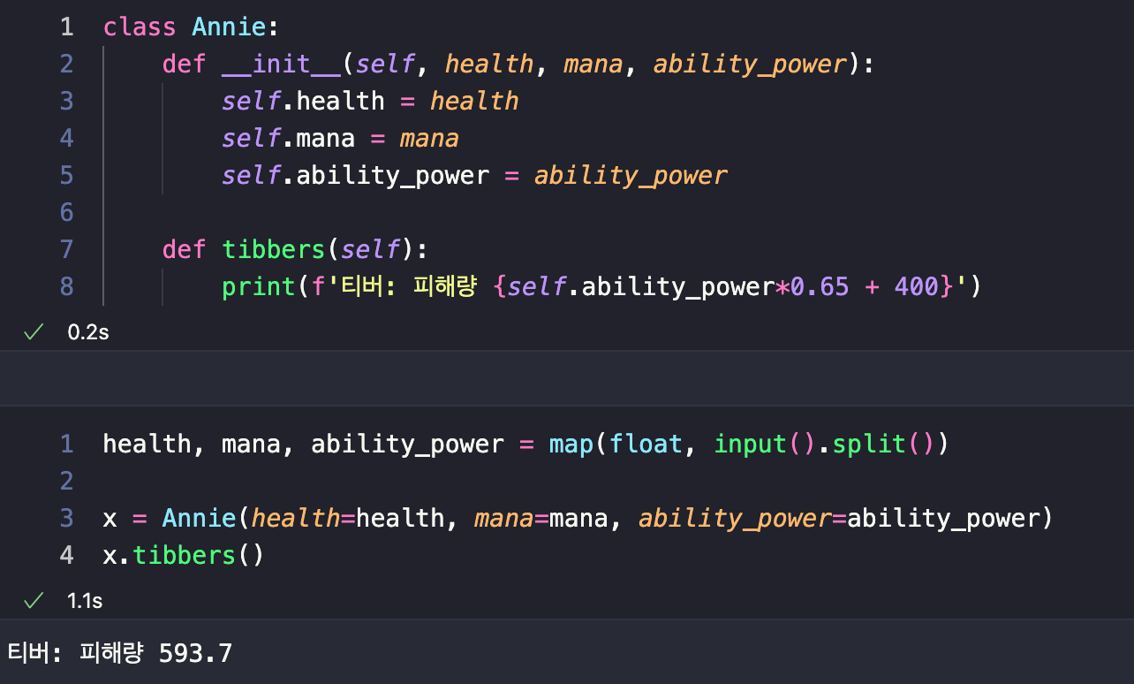
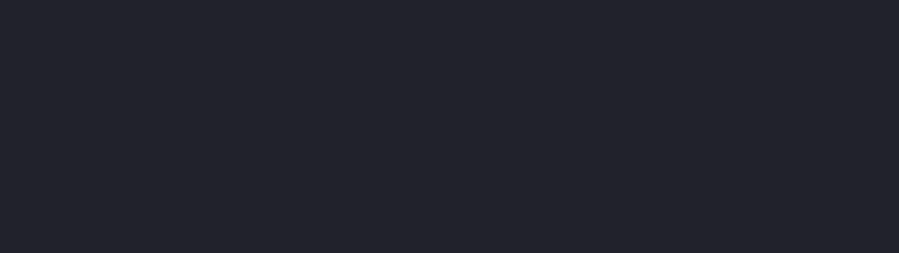
Quiz7. 클래스 : 게임 캐릭터 클래스 만들기(심화)
<문제> 표준 입력으로 게임 캐릭터 능력치(체력, 마나, AP)가 입력됩니다. 다음 소스 코드에서 애니(Annie) 클래스를 작성하여 티버(tibbers) 스킬의 피해량이 출력되게 만드세요. 티버의 피해량은 AP * 0.65 + 400이며 AP(Ability Power, 주문력)는 마법 능력치를 뜻합니다.
<입력> 511.68 334.0 298
<출력>

Slide 47
x = Knight(health=542.4, mana=210.3, armor=38)와 같이 클래스에 값을 넣어서 인스턴스를 생성하고, print(x.health, x.mana, x.armor)와 같이 인스턴스 속성을 출력하고 있습니다. 따라서 class로 Knight 클래스를 만들고 __init__ 메서드에 매개변수로 self, health, mana, armor를 지정합니다. 이때 반드시 첫 번째 매개변수는 self라야 합니다. 함수 안에서는 self.health = health처럼 모든 매개변수를 그대로 속성으로 만들어줍니다.
그다음에 x.slash()와 같이 인스턴스로 메서드를 호출하고 있으므로 Knight 클래스 안에 slash 메서드를 만들고 print로 '베기'를 출력하도록 만들면 됩니다.

